Slide 1

¿Qué es el SARCOEM?
Es el Sistema de Acceso, Rectificación Cancelación y Oposición de Datos Personales del Estado de México el cual es administrado por el Infoem.
Facilita la recepción, trámite y seguimiento de solicitudes de derechos ARCO.
Cuenta con mayores niveles de seguridad por manejar datos personales.
Seguridad los ciudadanos tienen que acreditar su personalidad.
Los archivos que se envían en este sistema se encriptan.
Protocolo seguro HTTPS para la transferencia de información.

Slide 2


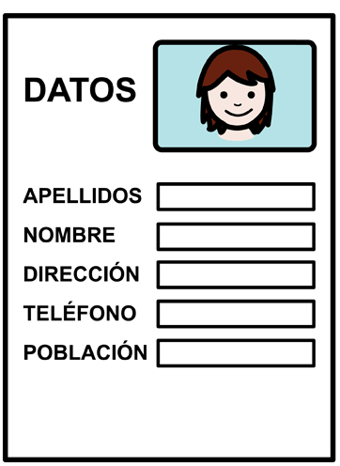


Proceso de Acceso a la Información
VERBAL

Slide 3


Respuestas a una Solicitud de Información
Unidad de Información
Entrega de Información
Respuesta u orientación
Aclaración
Incompetencia
Clasificación reservada o confidencial
No obran archivos
Requiere pago

Slide 4





Flujo de comunicación
Sujeto Obligado
Unidad de Información
Sujeto Obligado
Servidores Públicos Habilitados
Ciudadano
Turnos
Respuesta a turnos
Aclaraciones
Prorrogas

Slide 5



Envía Aclaración a la UI
El ciudadano aclaró
si
UI envía Aclaración al Ciudadano
no
Final
no
si
SPH solicita Prorroga
si
UI la aprueba
si
Respuesta del SPH a los Turnos
Se extiende el tiempo 7 días
Turno a SPH
no
no
no
UI tiene la respuesta
Entrega de Información
Respuesta u orientación
Incompetencia
Requiere pago
Solicitud
si
El ciudadano esta conforme
no
Recurso de Revisión
(Acta de comité de Inf.)
Clasificación, reservada o confidencial
No obran archivos
si
Final
no
si
UI solicita Aclaración
El ciudadano aclaró
si
no
Final

Slide 6
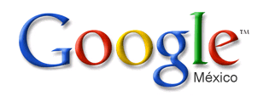
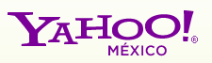
¿Cómo acceder al SARCOEM?
Existen diversas formas de acceder al sistema, algunas de ellas son:
Opción uno:
Mediante la dirección en internet www.sarcoem.org.mx
Opción dos:
Mediante el icono situado en los sitios web institucionales y de transparencia de cada Sujeto Obligado.
Opción tres:
Mediante el uso de motores de búsqueda como lo son Google, Yahoo!, Bing, Etc.

Slide 7




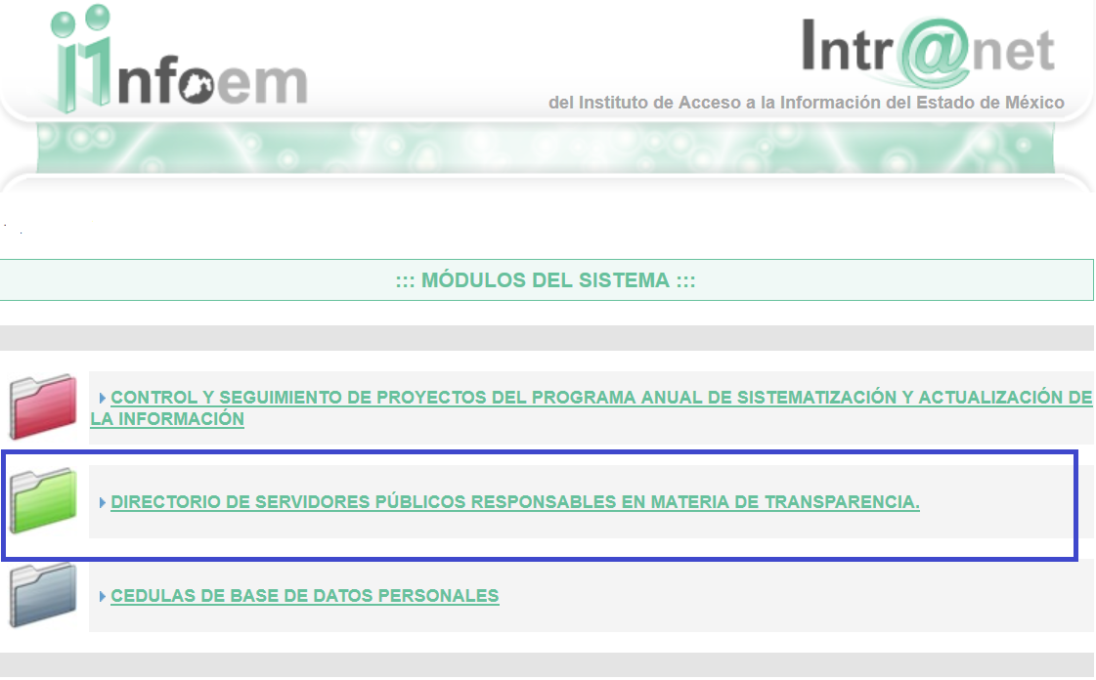
Agregar SPH en el SARCOEM
SPH1
Unidad de Información
La UI, registra a los SPH en la Intranet del INFOEM, en el módulo de Directorio de Servidores Públicos
El sistema asigna automáticamente los usuarios y contraseñas.
En este modulo, se asignan o cambian contraseñas, y se cambian también los datos de los SPH.
SPH2
SPH3

Slide 8



Cronograma para la atención de solicitudes
Días para atención
0 | 1 | 2 | 3 | 4 | … | 9 | 10 | 11 | 12 | 13 |  | 14 | 15 | 16 | 17 | 18 | 19 | 20 | 16 | 17 |  | 18 | 19 | 20 | 21 | .. | 36 | 37 | 38 | 39 |  | 40 |  | 41 |  | 42 |  | 43 |  | 44 |  | 45 |  | .. |  | 56 |  | 57 |  | 58 |  | 59 | 60
10 días para UI o SPH solicite Aclaración u Orientación o Incompetencia
 |  |  |  |  |  |  |  | 10 días para que el ciudadano responda la Aclaración
 |  |  |  |  |  |  |  |  |  |  | Si el ciudadano no responde a la aclaración, la solicitud se da por terminada
 |  |  |  |  |  |  |  |  |  |  | Si el ciudadano responde a la solicitud de aclaración el conteo de los días se reinician |  |  |  |  |  |  | 1 | 2 |  | 3 | 4 | 5 | 8 | 9 | … | 16 | 17 | 18 |  | 19 |  | 20 |  | 21 |  | 22 |  | 23 |  | 24 |  | 25 |  | 26 |  | 27 | .. |  | 38 |  | 39 | 40
 |  |  |  |  |  |  |  |  |  |  |  |  |  |  |  |  |  |  |  |  |  |  |  |  |  |  |  |  | Días para que el SPH solicite prorroga
Si la UI acepta la prorroga se aumentan 20 días más al termino de la solicitud, y se extiende hasta el día 40 |  |  |  |  |  |  |  |  |  |  |  |  |  |  |  |  |  |  |  |  |  |  |  |  |  |  |  |  |  |  |  |  |  |  | 1 |  | 2 | 3 |  | 4 |  | 5 |  | 6 | 7 |  | 8 | … | 18 |  | 19 |  | 20

Slide 9
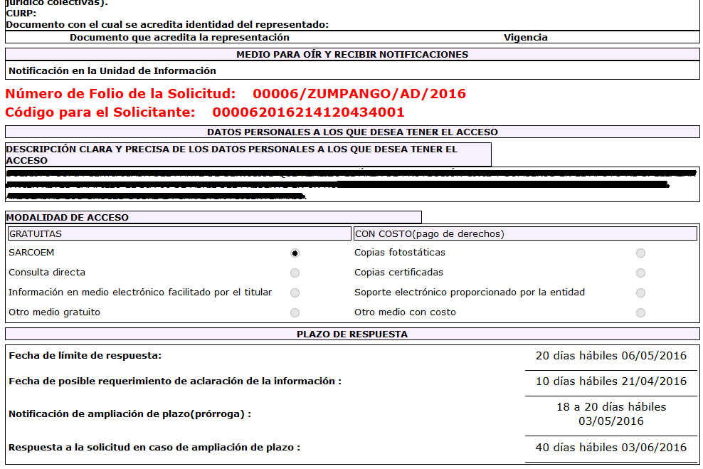
Fechas límite para solicitudes ARCO
Código para encriptar archivos

Slide 10

Recursos de Revisión
Si la respuesta no satisface los requerimientos del ciudadano, es incompleta o se la negaron, este puede interponer una queja o inconformidad ante el INFOEM denominada Recurso de Revisión
Esta inconformidad es turnada y analizada a los Comisionados del INFOEM para dar solución al ciudadano.
En este proceso el INFOEM establece comunicación con el Sujeto Obligado para saber el porque no se entrego la información, esta incompleta o no satisface el requerimiento del ciudadano.
El recurso debe resolverse en 30 días hábiles y el sujeto obligado tiene 3 días para mandar su informe de justificación.

Slide 11


Flujo de comunicación Recurso de Revisión
Ciudadano
Unidad de Información
Sujeto Obligado
Comisionados INFOEM
Respuesta o entrega de información
Aclaración al RR
Requerimiento de Documento
Convocatoria a Audiencia
Interposición de Recurso de Revisión
Aclaración al RR

Slide 12




Cronograma para un Recurso de Revisión
Días para atención
0 | 1 | 2 | 3 | 4 | 5 | 6 | 7 | 8 | 9 | 10 | …. | .. | 28 | 29 | 30 | 31 | 32 | 33 | … | … | 43 | 44 | 45 | 46 | 47 | 48 | .. | … |  | 57 | 58 | 59 | 60
3 días para UI emita su informe de justificación (Argumentos de defensa)
 |  |  |  | 27 días para Notificar la Resolución
 |  |  |  |  |  |  |  |  |  |  |  |  |  |  |  | 15 días para que el Sujeto Obligado responda o entregue información de acuerdo a lo emitido en el Pleno del INFOEM
 |  |  |  |  |  |  |  |  |  |  |  |  |  |  |  |  |  |  |  |  |  |  |  | 3 días para que el SO emita el informe de cumplimiento
 |  |  |  |  |  |  |  |  |  |  |  |  |  |  |  |  |  |  |  |  |  |  |  |  |  |  |  |  | Revisión del INFOEM de la Calidad de la Respuesta

Slide 13
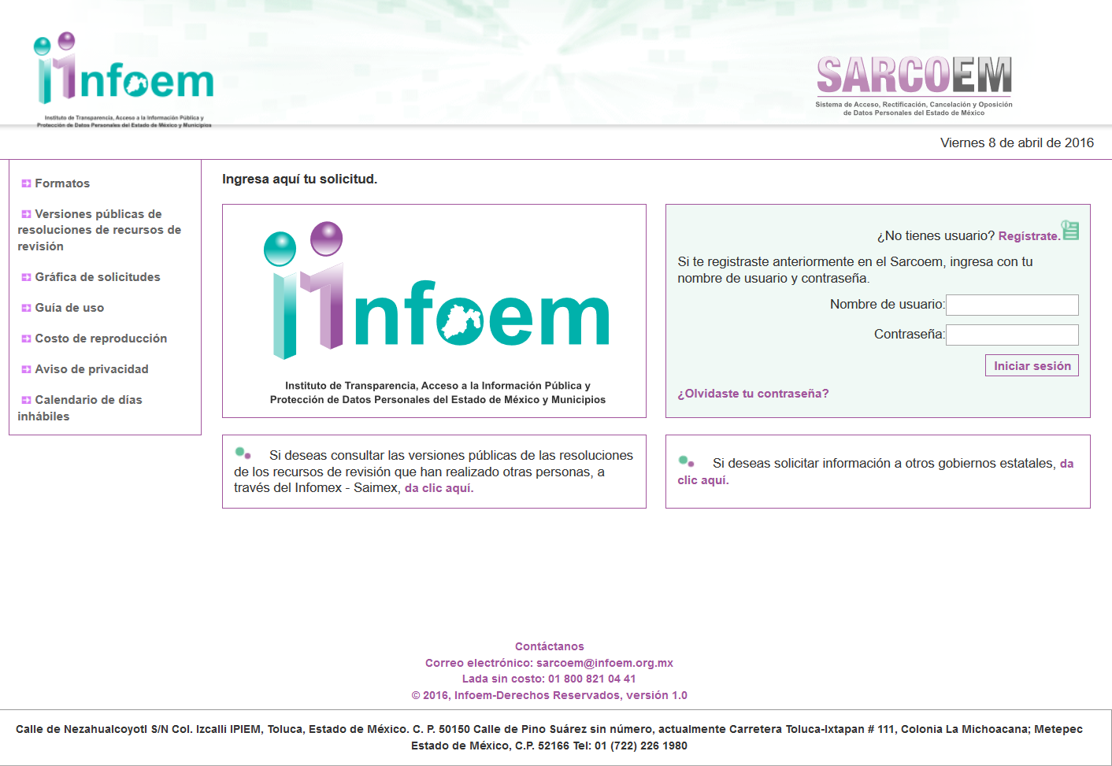
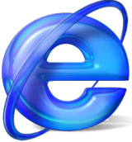
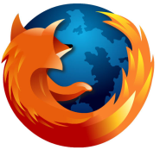


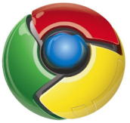
Pantalla inicial del SARCOEM
Registro y acceso para particulares
Acceso para Sujetos Obligados

Slide 14
Usuario y contraseña
Para acceder al sistema es necesario contar con el usuario y contraseña, el cual deberá ser asignado por el Responsable de la Unidad de Información mediante el modulo del directorio. El cual se encuentra disponible en la intranet.
Nota: en caso de que el Titular de la Unidad no cuente con su usuario y contraseña, deberá enviar un oficio al Presidente del Infoem, marcando copia al Director de Sistemas solicitando la información. El tiempo estimado de atención es de 3 días.

Slide 15
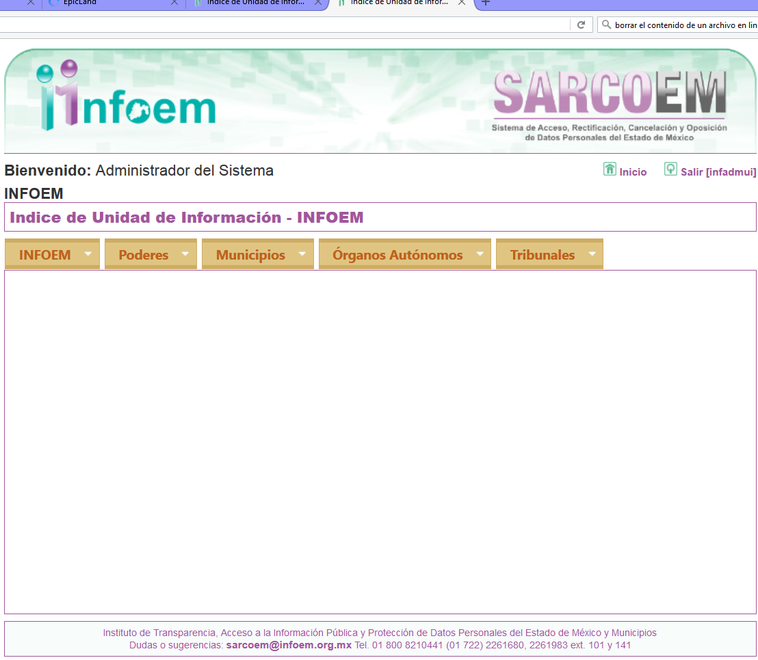
Opciones principales !!!
Opciones del sistema:
1.- Solicitudes de Información
2.- Recursos de Revisión
Área de notificaciones del sistema:
Notificaciones de solicitudes nuevas
Recursos de revisión nuevos.
Requerimientos de información o turnos.
Respuestas de los ciudadanos a aclaraciones de solicitudes.
Mensajes enviados por el INFOEM para los sujetos obligados.
Tiene 15 nuevas Solicitudes
Tiene 2 nuevos recursos de Revisión

Slide 16
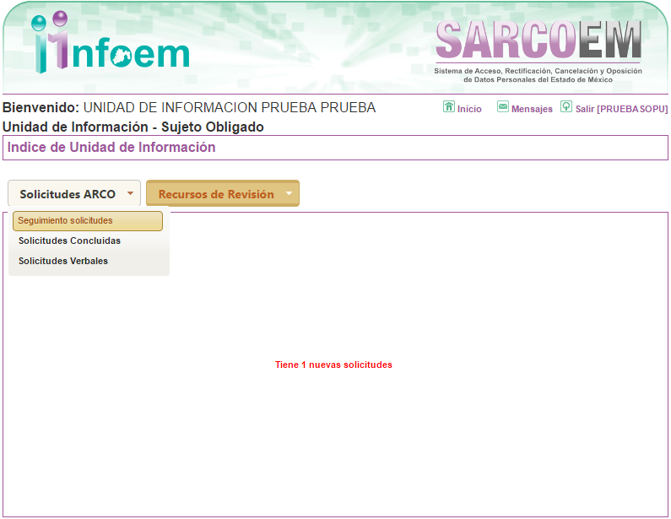
Solicitudes ARCO
Opciones de las Solicitudes de Información:
1.- Seguimiento a Solicitudes
2.- Solicitudes Concluidas
3.- Solicitudes Verbales

Slide 17
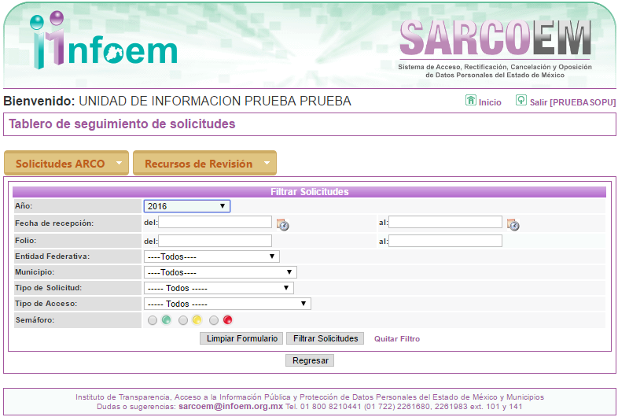
Filtros para la búsqueda
IMPORTANTE: En caso de que no se usen los filtros, pueden oprimir directamente el botón de “Filtrar Solicitudes”.
Filtros más comunes

Slide 18
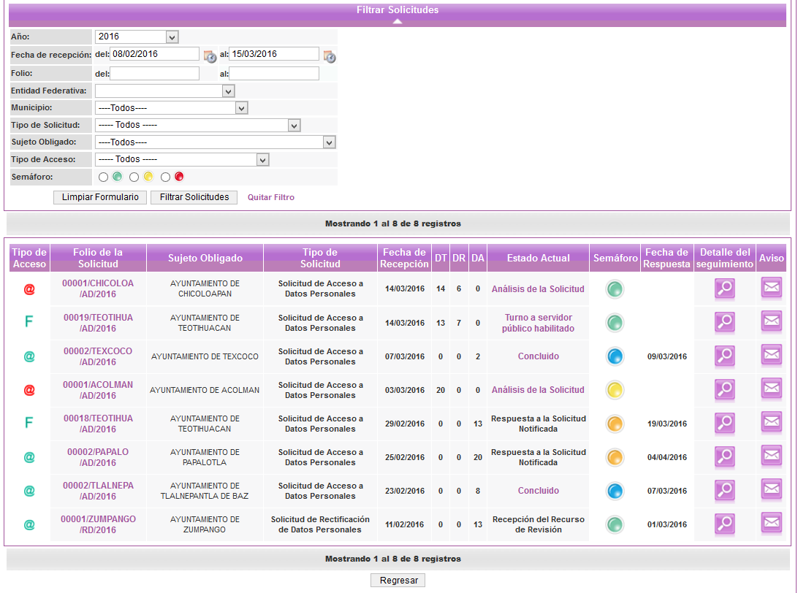
Tablero de control
Descripción de columnas
1.- Tipo de Acceso, corresponde a la modalidad de recepción de una solicitud. La nomenclatura empleada es:
“@” se trata de una solicitud electrónica, el color rojo indica nuevo requerimiento y el verde indica requerimiento en tramite.
“F” se trata de una solicitud física , el color rojo indica nuevo requerimiento y el verde indica requerimiento en tramite.
1

Slide 19
Tablero de control
Descripción de columnas
2.- Folio de la Solicitud, se compone de una serie de 5 dígitos consecutivos, las siglas de la Dependencia, Tipo de solicitud “IP” Información Pública, “AD” Acceso a Datos, “RD” Rectificación a Datos, “CD” Cancelación a Datos y “OD” Oposición de Datos.
2

Slide 20
Tablero de control
Descripción de columnas
3.- Tipo de solicitud, indica el tipo de solicitud.
-Información Pública
-Acceso a Datos
-Rectificación de Datos.
-Cancelación Datos.
-Oposición Datos.
4.- Fecha de recepción, muestra la fecha del día hábil en la que el sistema registro la solicitud.
5.- “DT” correspondiente a los días hábiles transcurridos desde que ingreso la solicitud de información.
6.- “DR” correspondiente a los días restantes para concluir el término legal al contestar una solicitud.
7.- “DA” correspondiente a los días de atención que son, los días que se tarda un Sujeto Obligado en contestar una solicitud.
4
5, 6 y 7
3

Slide 21
Tablero de control
Descripción de columnas
8.- Estado actual, (estatus), representa las diferentes etapas por las cuales pasa una solicitud de información.
Nota: mediante esta columna se controla la totalidad del sistema.
9.- Semáforo, representa de modo gráfico los días transcurridos, de acuerdo a la siguiente descripción.
9
Verde: Día 0 al 10
Amarillo : Día 11 al 13
Rojo : Día 14 y 15
Solicitud concluida, sin recurso de revisión
8
Se ha entregado información, existen 15 días para la interposición del Recurso de Revisión.

Slide 22
Tablero de control
Descripción de columnas
10- Fecha de respuesta, muestra la fecha en que se concluyo con el requerimiento de información, así como la notificación del solicitante
11.- Detalle del seguimiento, desglosa minuciosamente el proceso de atención del requerimiento de información
12.- Mandar aviso, permite el intercambio de mensajes entre el Responsable de la Unidad de Información y el INFOEM.
11
10
12

Slide 23
Tablero de control
Análisis de la Solicitud
Mediante la columna de nombre Folio de la Solicitud, visualizaremos el acuse de la solicitud.
En el acuse debemos ubicar el apartado de nombre “información solicitada”

Slide 24
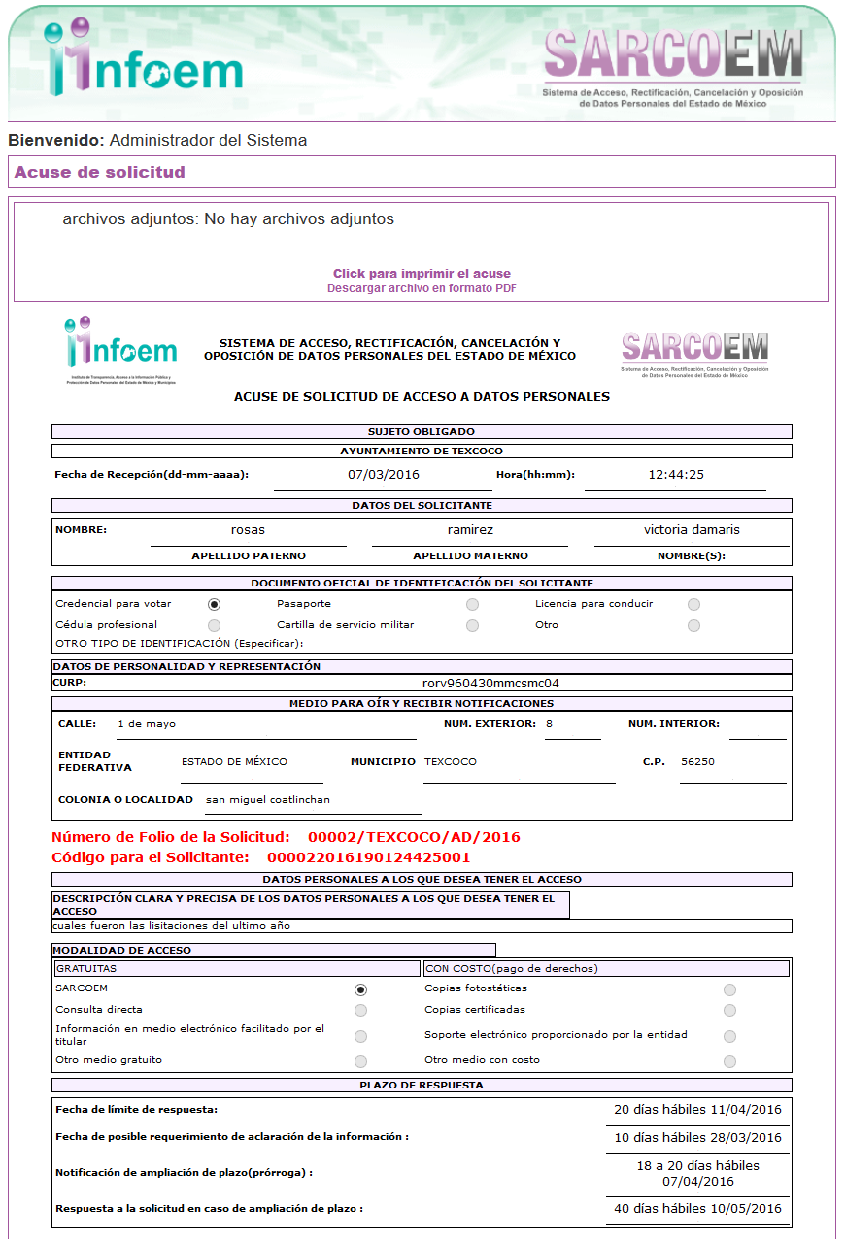
Análisis del requerimiento
La información del acuse de la solicitud es confidencial, siendo responsabilidad del la Unidad el resguardo y confidencialidad de ellos.
Nota: por ningún motivo los Servidores Públicos deberán conocer los datos del solicitante.
Datos del Solicitante
El Responsable de la Unidad de Información deberá garantizar el resguardo y protección.
Datos de lo Solicitado
Mediante la información de este apartado se deberá realizar el análisis del requerimiento

Slide 25
Tablero de control
Análisis de la Solicitud
Una vez concluido el análisis del requerimiento mediante la columna Estado actual se deberá modificar el estatus, de acuerdo a las siguientes opciones:
1.Requerir de aclaración
2.No se atiende requerimiento
3.Incompetencia
4.Requerir información a Servidor Público Habilitado
5.Entrega de información
8

Slide 26
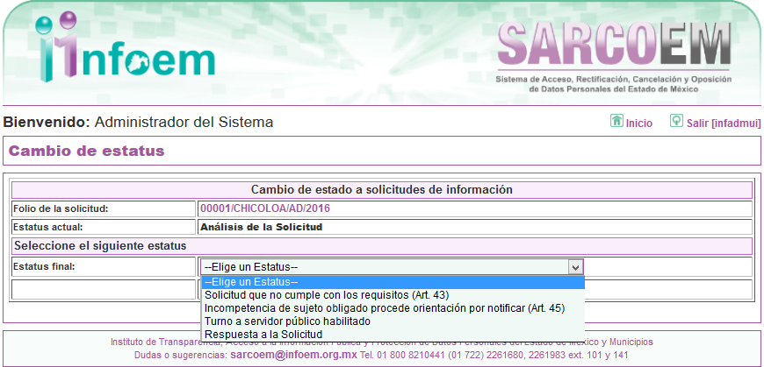
Cambio de estatus del requerimiento
En caso de requerir aclaración, se deberá realizar en los primeros 5 días del ingreso de la solicitud.
Nota: en el 6 día la opción es deshabilitada por el sistema, por lo cual desaparece de la pantalla.
Supuesto uno: el particular atiende el requerimiento de aclaración en un máximo de 5 días, reiniciándose los términos de Ley.
Supuesto dos: el particular no atiende el requerimiento de aclaración en un máximo de 5 días, se concluye el tramite.
En caso de incompetencia, se deberá orientar al particular sobre su requerimiento en un plazo máximo de 5 días de haberse interpuesto el requerimiento.

Slide 27
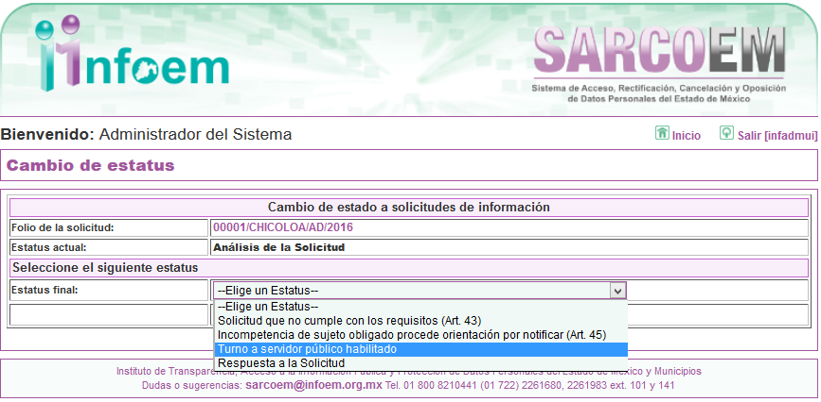
Cambio de estatus del requerimiento
Requerimiento a Servidor Público Habilitado
Los requerimiento de información se puede realizar a varios Servidores Públicos Habilitados.
Nota: el requerimiento a los Servidores Públicos Habilitados deberá realizarse en un plazo máximo de 2 días de haber sido interpuesta la solicitud.

Slide 28
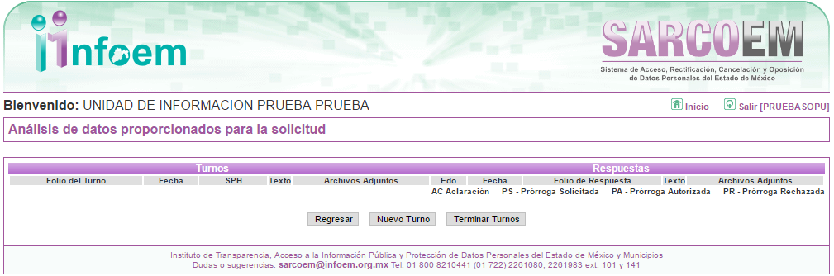
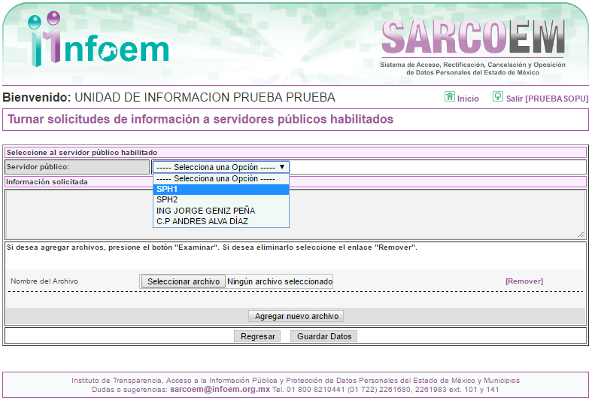
Requerimiento a Servidor Público Habilitado
Paso 1
Seleccionamos “Nuevo Turno”
Paso 2
Seleccionamos “Servidor Público”, previamente dado de alta en el directorio
Paso 3
Digitamos o pegamos parte o la totalidad del requerimiento.
Paso 4
Seleccionamos “Guardar Datos”

Slide 29
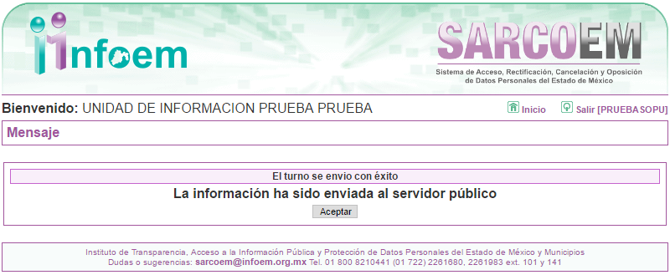
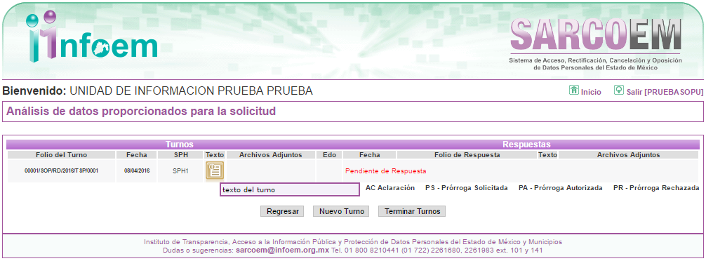
Requerimiento a Servidor Público Habilitado
Paso 5
Seleccionamos “Aceptar” para regresar al tablero de requerimientos.
Paso 6
En caso de haber requerido la totalidad de la información solicitada seleccionamos “Regresar”
Paso 7 (opcional)
De ser necesario requerir información a más de un Servidor Público Habilitado repetimos los pasos de la lámina anterior, seleccionando “Nuevo Turno”.

Slide 30
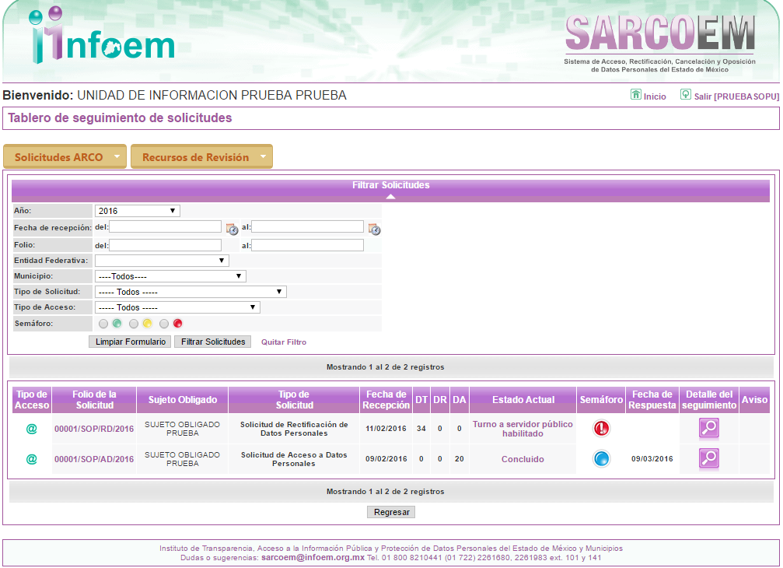
Requerimiento a Servidor Público Habilitado
Validación de cambio de estado actual
En la columna de “Estado Actual” visualizaremos el cambio de estatus del requerimiento.
El Responsable de la Unidad de Información a concluido la atención del requerimiento.
Corresponde al Servidor Público Habilitado su intervención, deberá seguir las instrucciones de las láminas 4 y 5

Slide 31
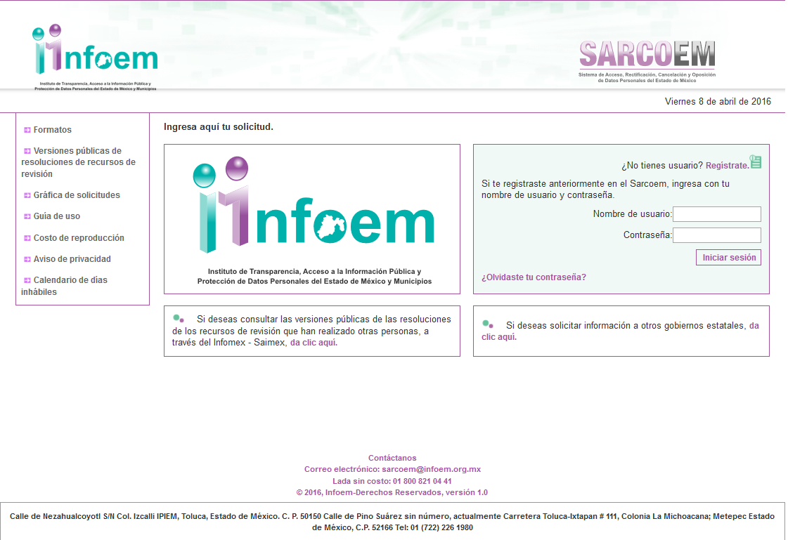
Usuario y contraseña del Servidor Público Habilitado
Para acceder al sistema es necesario contar con el usuario y contraseña, el cual deberá ser asignado por el Responsable de la Unidad de Información mediante el modulo del directorio, disponible en la intranet.

Slide 32
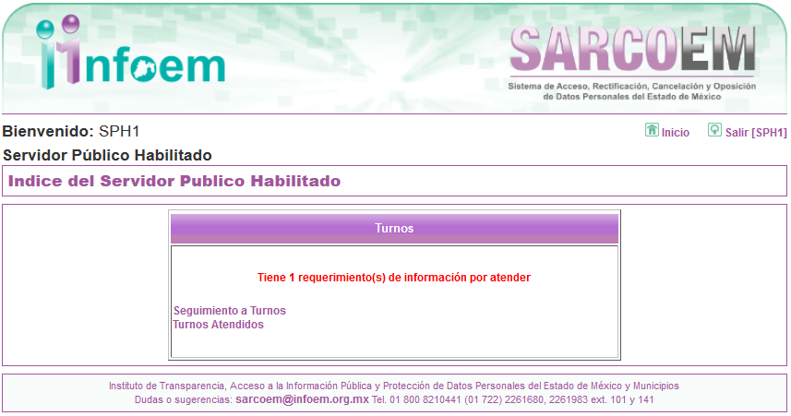
Requerimientos de Información de SPH
Opciones del sistema:
1.- Seguimiento a Turnos
2.- Turnos atendidos
Nota: es necesario acceder al sistema como mínimo una vez al día
Apartado de requerimientos.

Slide 33
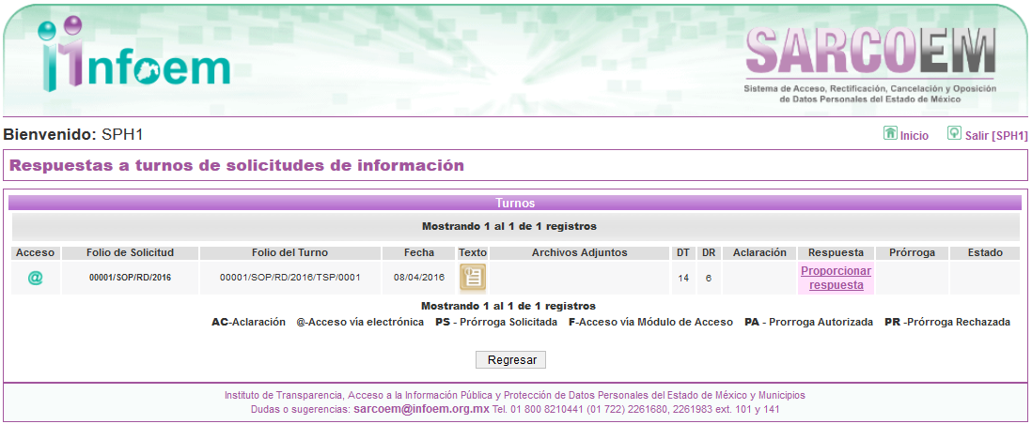
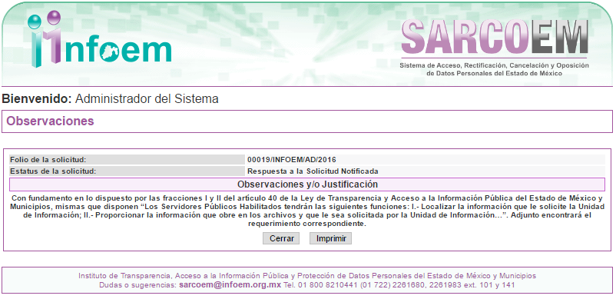
Tablero de control SPH
Para la descripción de las columnas favor de referirse a las diapositivas 10 a la 13.
Mediante la columna de nombre “Requerimientos” visualizaremos la información solicitada.
En el apartado de nombre “Observaciones y/o Justificación” visualizaremos una descripción clara del requerimiento

Slide 34
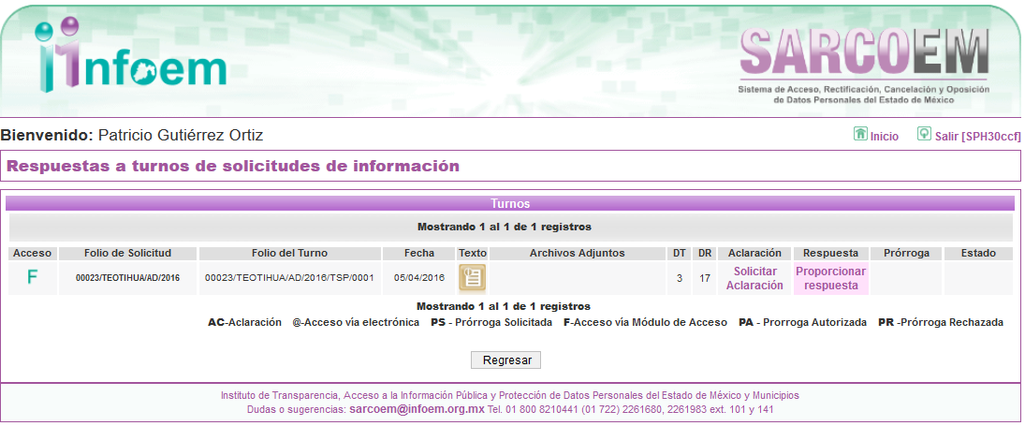
Tablero de control SPH
En caso de que el requerimiento no sea claro, el Servidor Público Habilitado podrá solicitar una aclaración en los primeros 10 días de haber sido interpuesto por el particular
Nota: el sistema solo permite sea empleado una vez el estatus de aclaración.

Slide 35
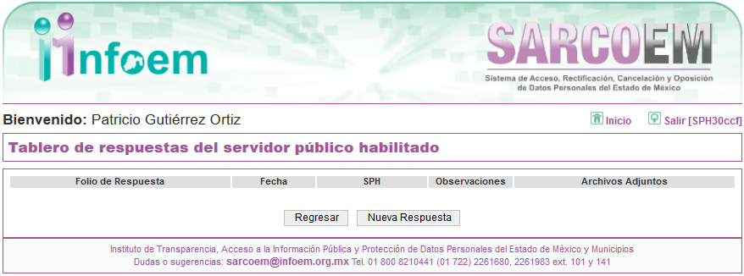
Tablero de control SPH
Una vez analizado el requerimiento procederemos a proporcionar la respuesta mediante la columna de nombre “Respuesta”
Mediante la opción de nombre “Nueva Respuesta” atendemos el requerimiento

Slide 36
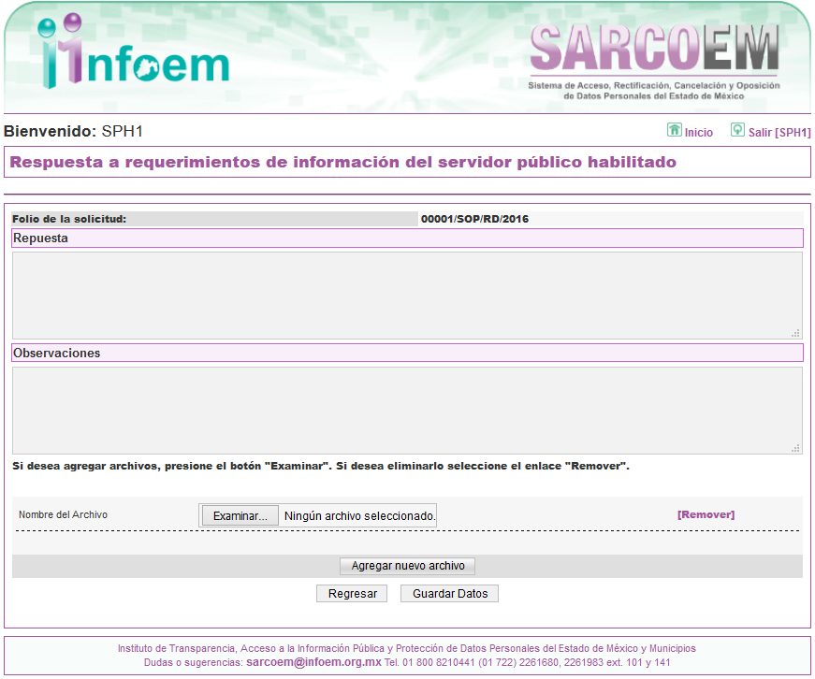
Atención del requerimientos de Información
En la pantalla de respuesta a requerimiento de información encontraremos los siguientes 3 apartados.
Resumen ejecutivo de la respuesta.
Observaciones a la respuesta.
Opción de adjuntar archivos que sustenten la respuesta.
La limitante es en función al enlace de internet de los Sujetos Obligados.
1
2
3
Mediante la opción de nombre “Guardar Datos” finalizamos la atención del requerimiento.

Slide 37
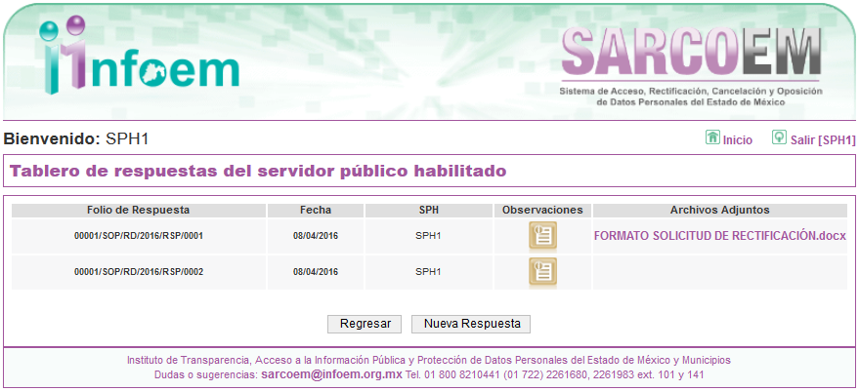

Confirmación de atención de Requerimiento de Información
Tablero de respuestas del Servidor Público
Mediante esta pantalla se podrán enviar alcances a la respuesta del requerimiento.
El Servidor Público Habilitado a concluido la atención del requerimiento.
Corresponde al Titular de la Unidad de Información su intervención, , deberá seguir las instrucciones de las laminas 4 y 5
Tablero de requerimientos de información
Mediante el apartado de requerimientos verifiquemos que se ha concluido con la atención.

Slide 38
Pantalla inicial del SARCOEM
Acceso para Sujetos Obligados.
Titular de la Unidad de Información
Servidores Públicos Habilitados
Para acceder al sistema es necesario contar con el usuario y contraseña, el cual deberá ser asignado por el Responsable de la Unidad de Información mediante el modulo del directorio. El cual se encuentra disponible en la intranet.

Slide 39
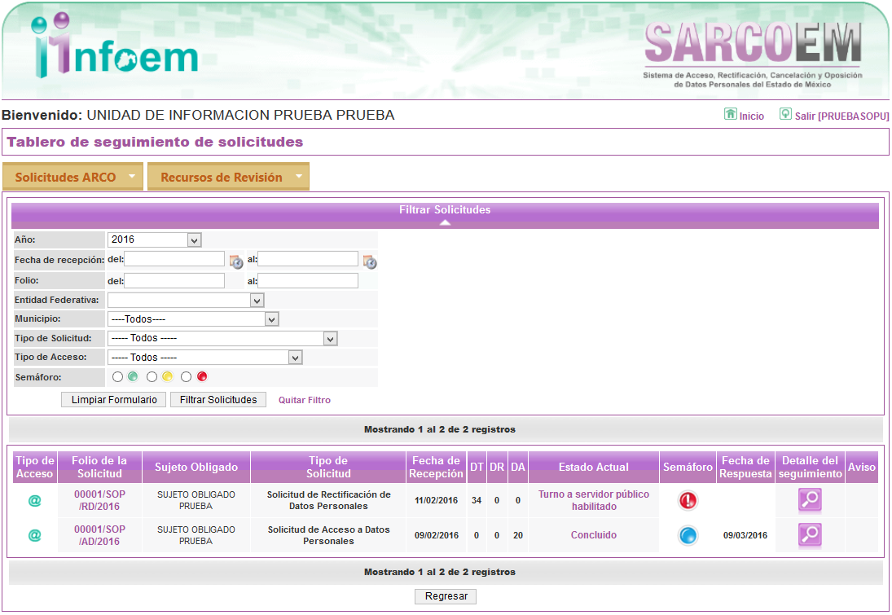
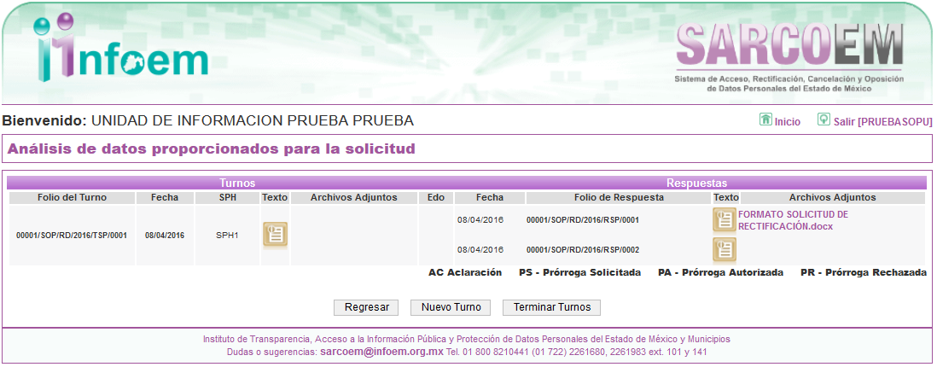
Análisis de respuesta a requerimiento de información
Para la descripción de las columnas favor de referirse a las diapositivas 10 a la 13.
Validación de la respuesta a requerimiento
En la columna de nombre “Estado Actual” visualizaremos y analizaremos la respuesta al requerimiento.
Análisis de la respuesta del Servidor Público Habilitado
En la columna de nombre “Texto” visualizaremos la respuesta al requerimiento.
Aprobación de la respuesta del requerimiento
Mediante la opción “Terminar Turnos” se aprueba la(s) respuesta(s) enviada(s) por el Servidor Público Habilitado.

Slide 40

Contestación a requerimiento
Cambio de estatus
En la columna de nombre “Estado Actual” modificaremos el estatus del requerimiento.

Slide 41
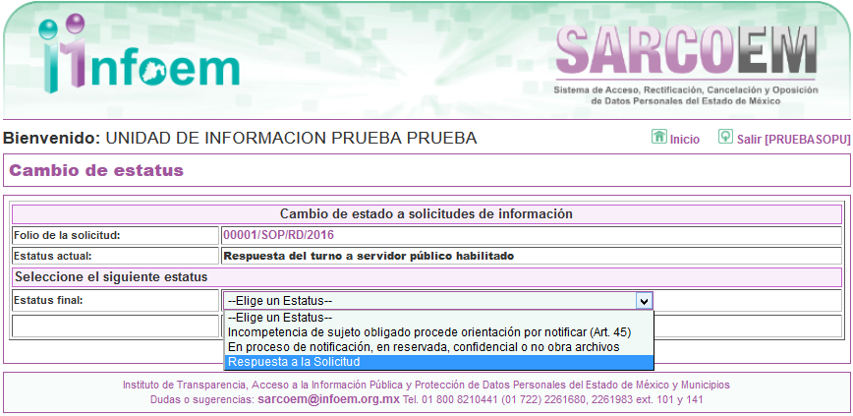
Entrega de información
Estatus final
Para el caso de entrega de la información se deberá seleccionar el siguiente estatus

Slide 42
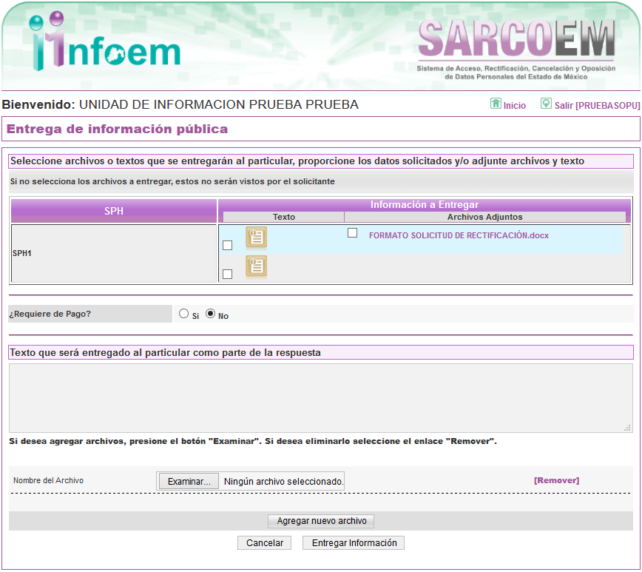
Selección de respuesta(s) para atención del requerimiento
Selección de respuestas
Mediante el apartado el Titular de la Unidad de Información seleccionara las respuestas pertinentes al requerimiento.
Requerimiento de pago
En caso de que el solicitante especifique la entrega de información en otro medio. (Basado en el Código Financiero Art. 70 – bis)
Resumen de la respuesta
El Titular de la Unidad de Información deberá realizar un resumen ejecutivo de la respuesta al requerimiento.

Slide 43
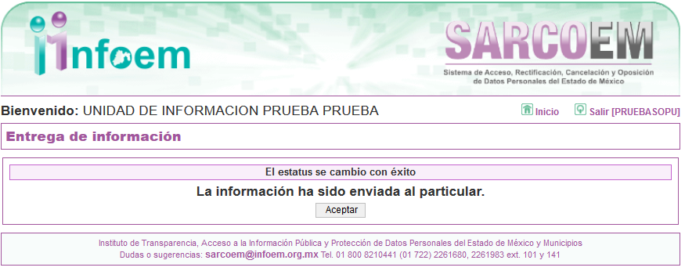

Confirmación de respuestas
Confirmación de respuesta

Slide 44
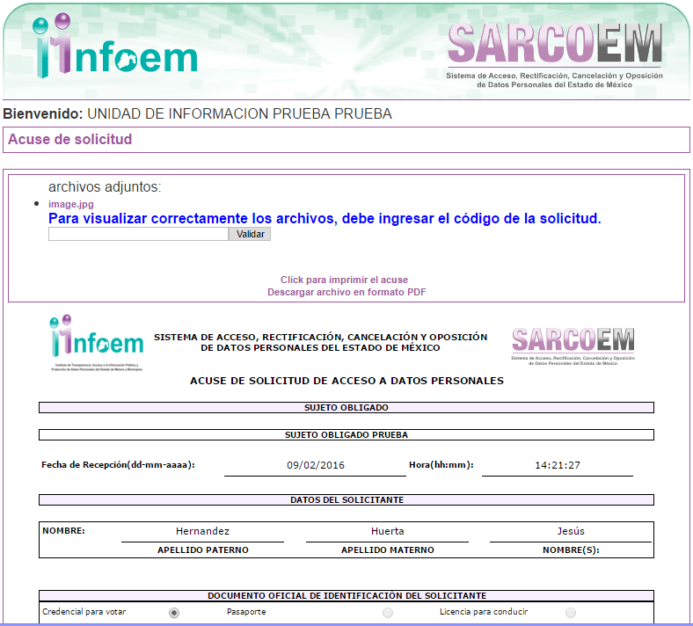
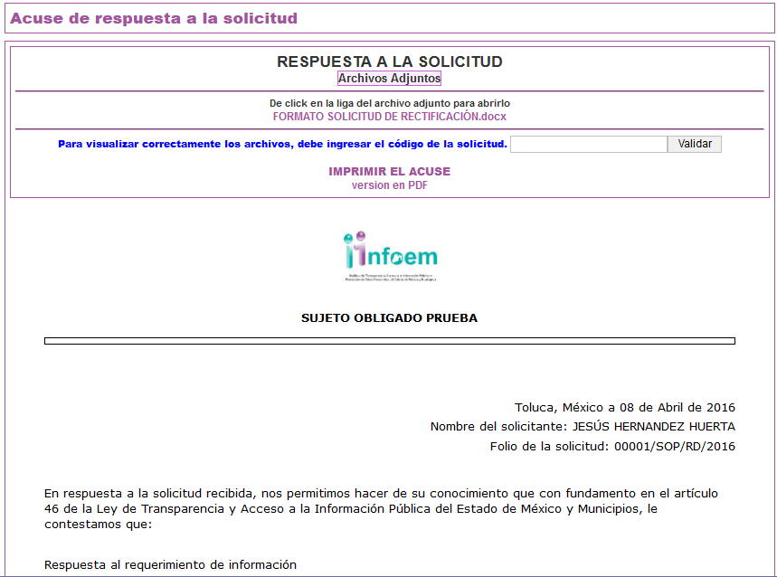
Descargar correctamente los archivos
Para poder descargar correctamente los archivos que se adjunten en todo el proceso de la solicitud, es necesario ingresar el código para solicitante que se genera por solicitud y es la llave para visualizar los archivos adjuntos.

Slide 45
Gracias !!!!

Slide 46
Dirección de Informática
Ing. Jorge Géniz Peña
Director de Informática
Ext. 401
jorge.geniz@infoem.org.mx
Ing. Jesús Hernández Huerta
Subdirector de Desarrollo Tecnológico
Ext. 402
Jesus.hernandez@infoem.org.mx
Ing. Miguel Ángel Vargas Camacho
Jefe de Departamento de Soporte
Ext. 403
miguel.vargas@infoem.org.mx
Ing. Omar Gabriel Alegría Ramírez
Jefe de Departamento de Sistemas
Ext. 406
omar.alegria@infoem.org.mx

